Slide 1
Российский морской регистр судоходства
Плюсы и минусы использования оборудования для снижения содержания окислов серы и азота в выхлопных газах судовых дизелей.
Санкт-Петербург, 19-20 июня 2014 г.
Старший эксперт Катагаров Николай Алексеевич

Slide 2
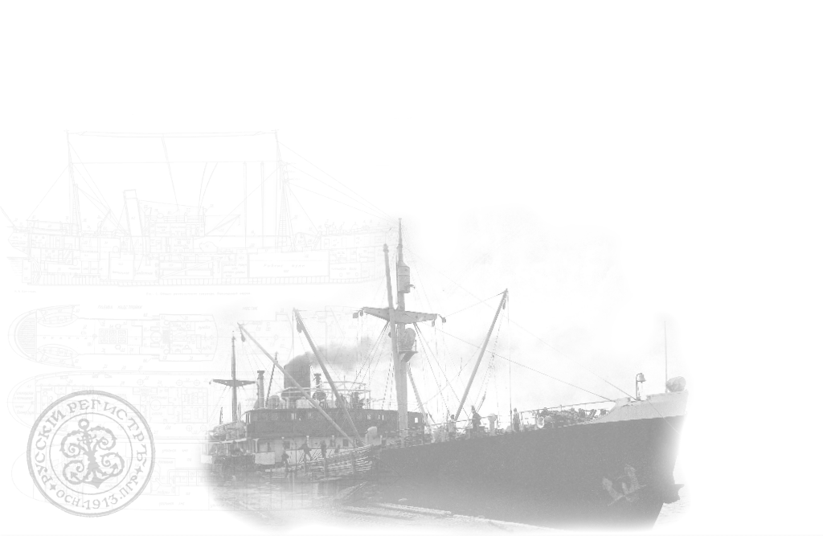
Российский морской регистр судоходства
Общество «Русский Регистр» основано в 1913 году по инициативе русских акционерных страховых обществ для установления классификации торговых судов в целях определения их качеств для перевозки грузов и благонадежности для плавания.
www.rs-class.org
pobox@rs-class.org

Slide 3
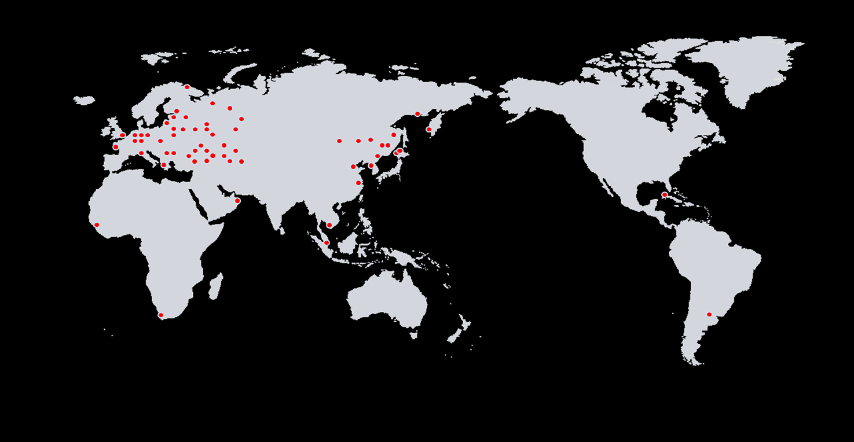
Российский морской регистр судоходства
В настоящее время Российский морской регистр судоходства - одно из ведущих классификационных обществ.
Член Международной ассоциации классификационных обществ (МАКО) с 1969 года.
На данной карте отмечены места расположений Представительств Регистра в мире.
www.rs-class.org
pobox@rs-class.org

Slide 4
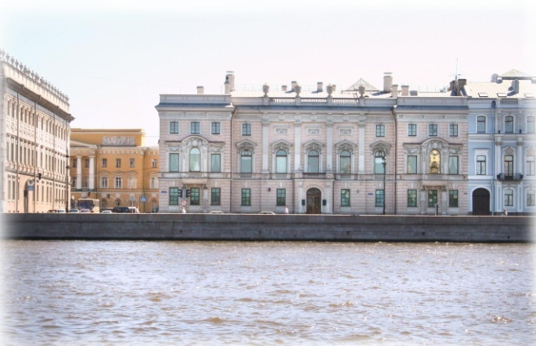
Российский морской регистр судоходства
Главное управление
расположено в Санкт-Петербурге.
Более 100 филиалов и представительств
в России и за рубежом.
Более 1600 высококвалифицированных специалистов.
www.rs-class.org
pobox@rs-class.org

Slide 5
Российский морской регистр судоходства
1913 - 2011
В составе делегаций Российской Федерации
специалисты РС участвуют в работе
различных комитетов и подкомитетов
Международной морской организации (ИМО)
РС признан Европейским Союзом,
имеет поручения от 66 морских администраций.
РС является членом многих международных морских организаций:
ISO Technical committees;
EFQM (European Foundation for Quality Management);
TSCF (Tanker Structure Co-operative Forum);
ITCO (International Tank Container Organization);
INTERTANKO (International Association of Tanker Owners);
INTERCARGO (International Association of Dry Cargo Shipowners);
BIMCO (The Baltic and International Maritime Council);
Российский союз промышленников и предпринимателей;
Торгово-промышленная палата РФ;
Союз российских судовладельцев
www.rs-class.org
pobox@rs-class.org

Slide 6
Российский морской регистр судоходства
www.rs-class.org
pobox@rs-class.org

Slide 7
Российский морской регистр судоходства
www.rs-class.org
pobox@rs-class.org

Slide 8
Российский морской регистр судоходства
www.rs-class.org
pobox@rs-class.org

Slide 9
Российский морской регистр судоходства
www.rs-class.org
pobox@rs-class.org

Slide 10
Российский морской регистр судоходства
www.rs-class.org
pobox@rs-class.org

Slide 11
Российский морской регистр судоходства
www.rs-class.org
pobox@rs-class.org

Slide 12
Российский морской регистр судоходства
www.rs-class.org
pobox@rs-class.org

Slide 13
Российский морской регистр судоходства
www.rs-class.org
pobox@rs-class.org

Slide 14
Российский морской регистр судоходства
www.rs-class.org
pobox@rs-class.org

Slide 15
Российский морской регистр судоходства
www.rs-class.org
pobox@rs-class.org

Slide 16
Российский морской регистр судоходства
www.rs-class.org
pobox@rs-class.org

Slide 17
Российский морской регистр судоходства
www.rs-class.org
pobox@rs-class.org

Slide 18
Российский морской регистр судоходства
www.rs-class.org
pobox@rs-class.org

Slide 19
Российский морской регистр судоходства
www.rs-class.org
pobox@rs-class.org

Slide 20
Российский морской регистр судоходства
www.rs-class.org
pobox@rs-class.org

Slide 21
Российский морской регистр судоходства
Спасибо за внимание!
Контакты
www.rs-class.org
pobox@rs-class.org
Генеральный директор: Седов Сергей Николаевич

